Slide 1
Swift 스터디 3주차
박진희

Slide 2
Section 6

Slide 3
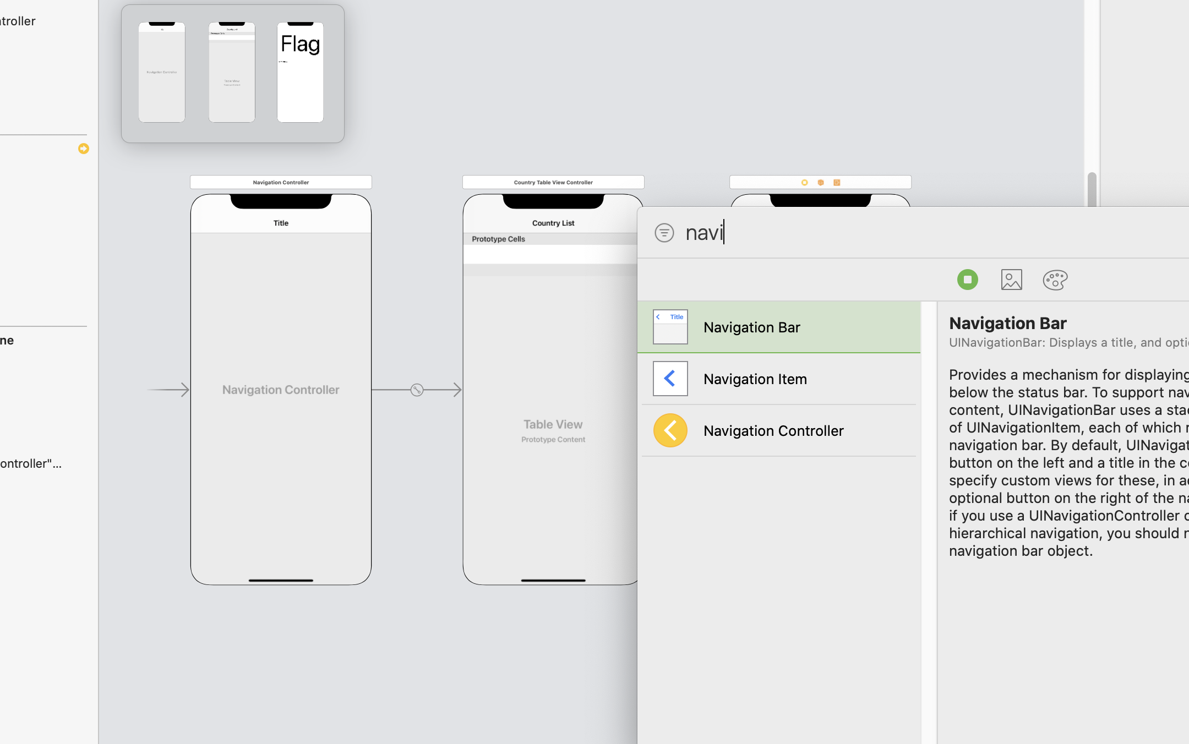
Navigator 추가

Slide 4
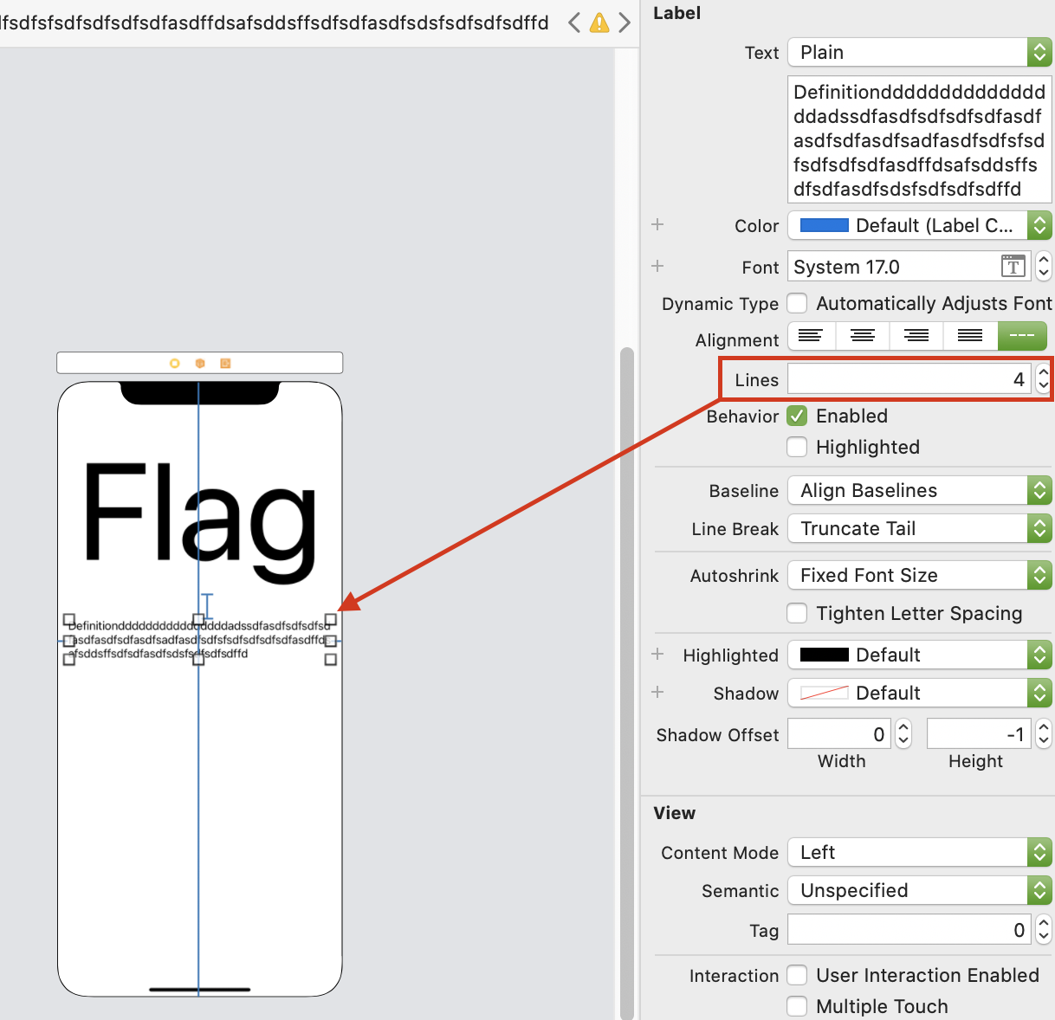
Label의 Lines 속성

Slide 5
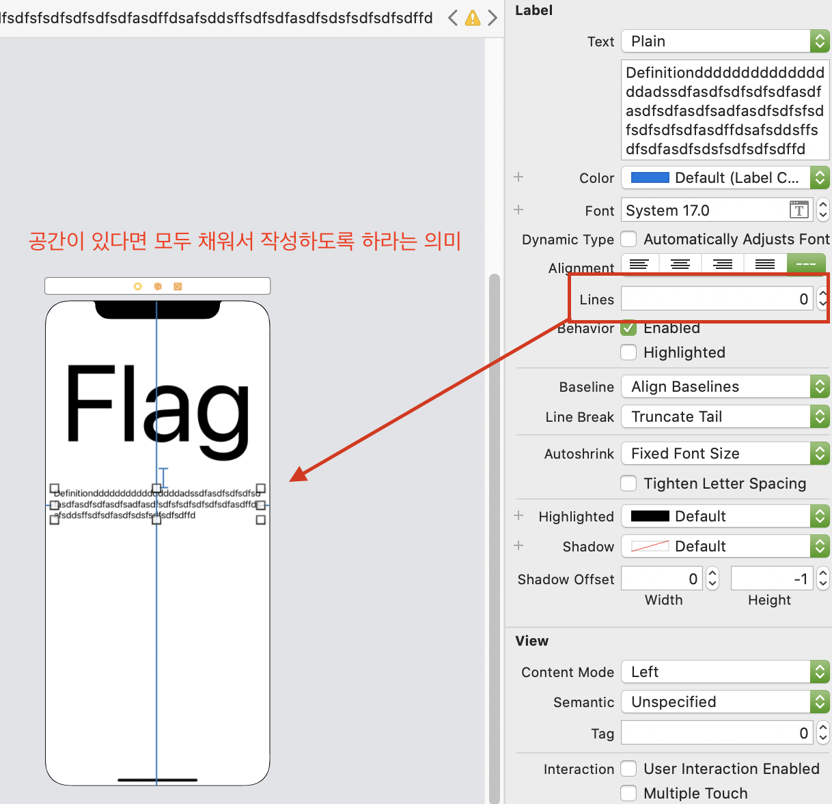
Label의 Lines 속성-0

Slide 6
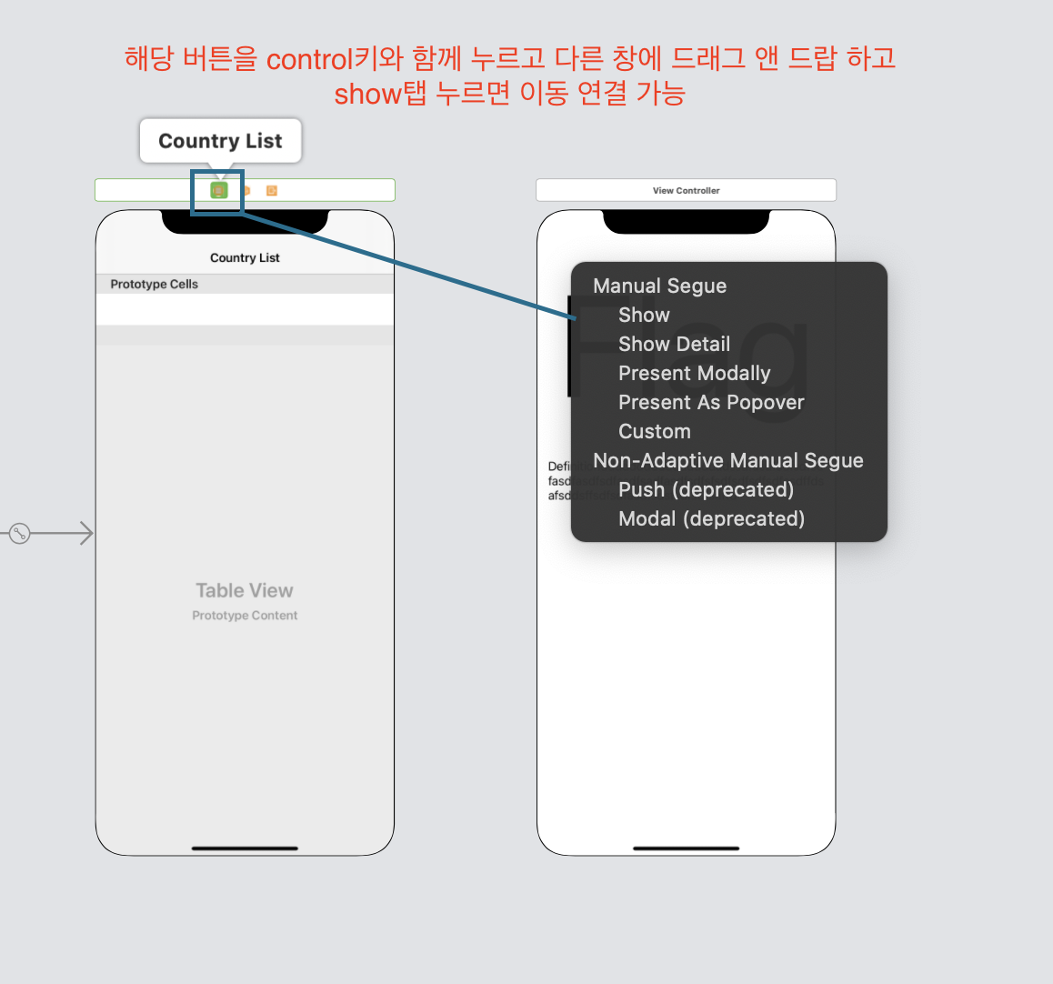
Segway 연결하기

Slide 7
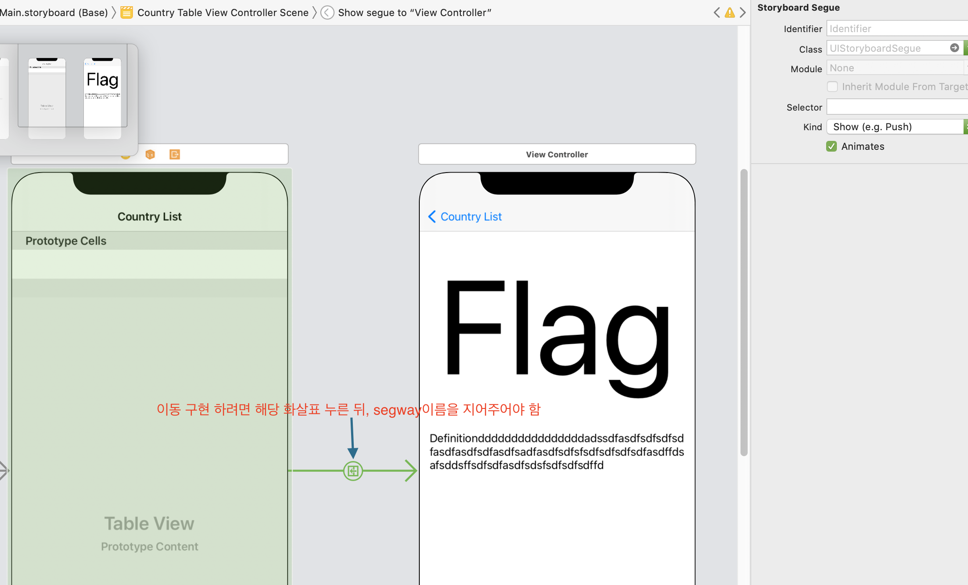
Segway 연결하기

Slide 8
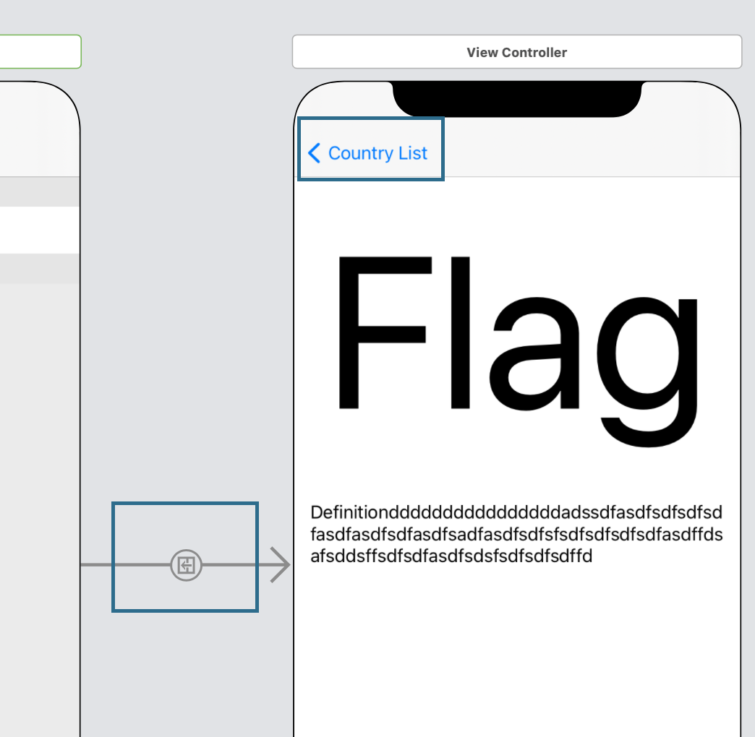
Back Button
Back Button의 위치에는 기본적으로 이동 전의 뷰의 이름이 뜸

Slide 9
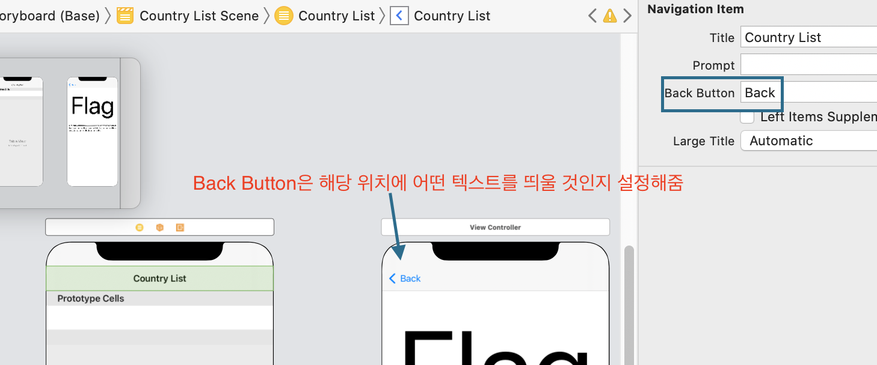
Back Button
Back Button의 위치에는 기본적으로 이동 전의 뷰의 이름이 뜸

Slide 10
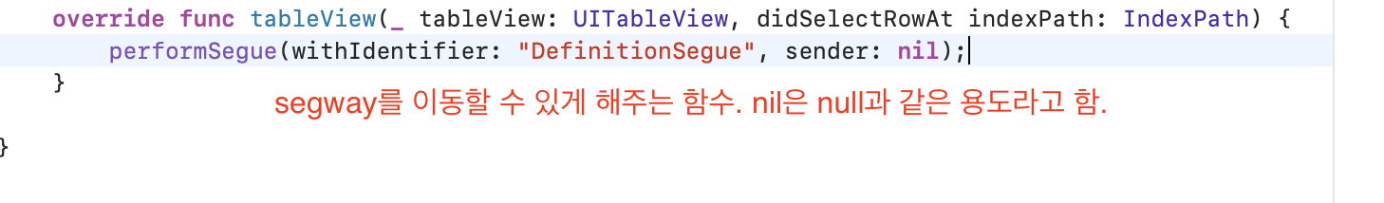
Segway 이동 함수

Slide 11
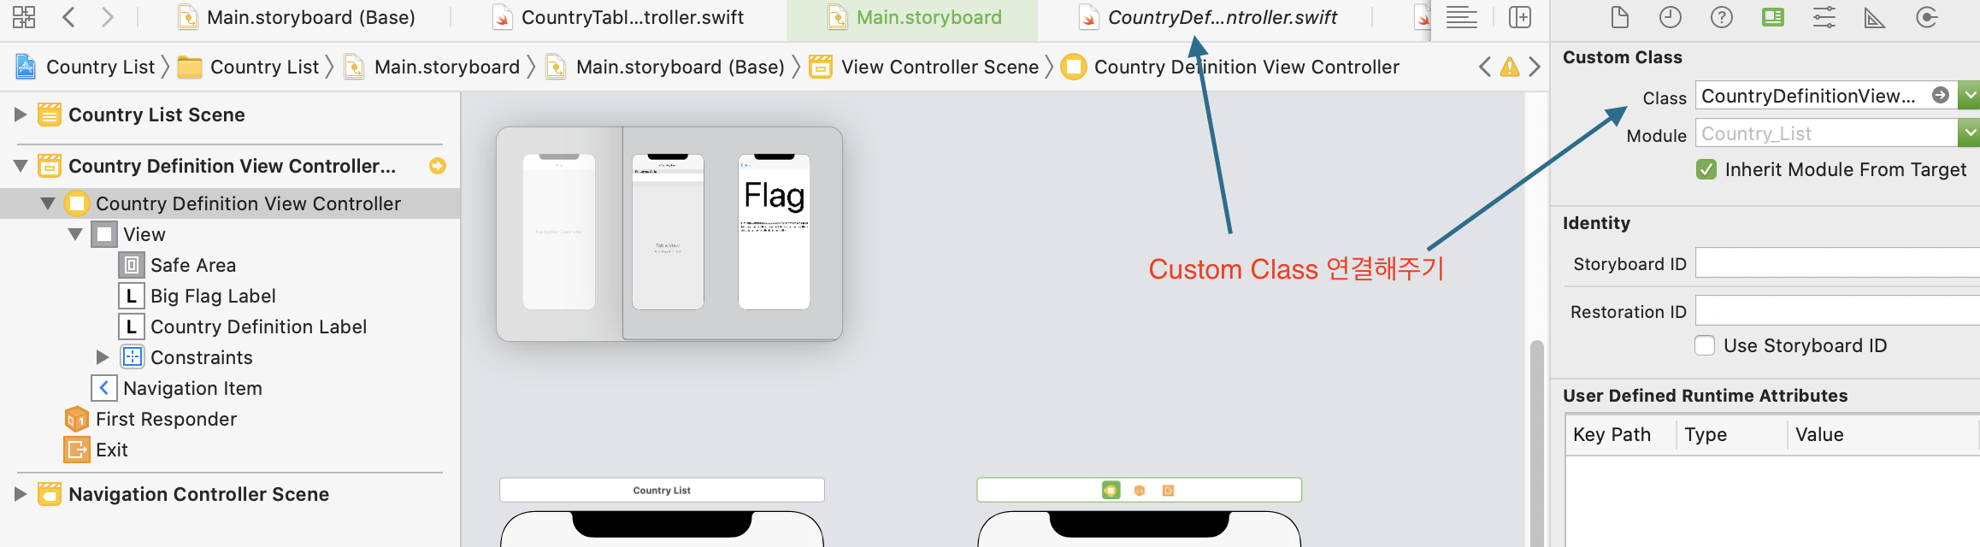
Cocoa 파일 생성 후 Custom Class 연결

Slide 12
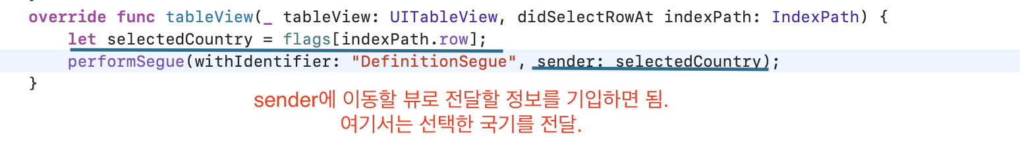
Segway 이동 시 변수 전달

Slide 13
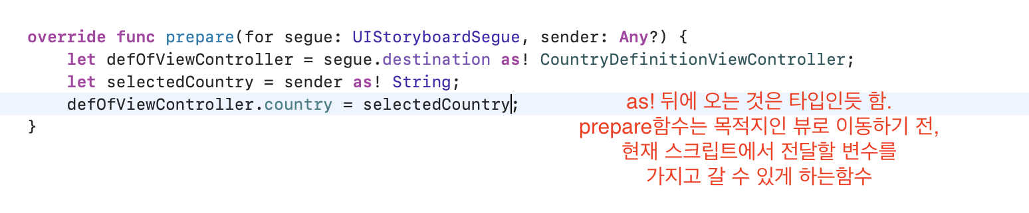
Prepare 함수

Slide 14
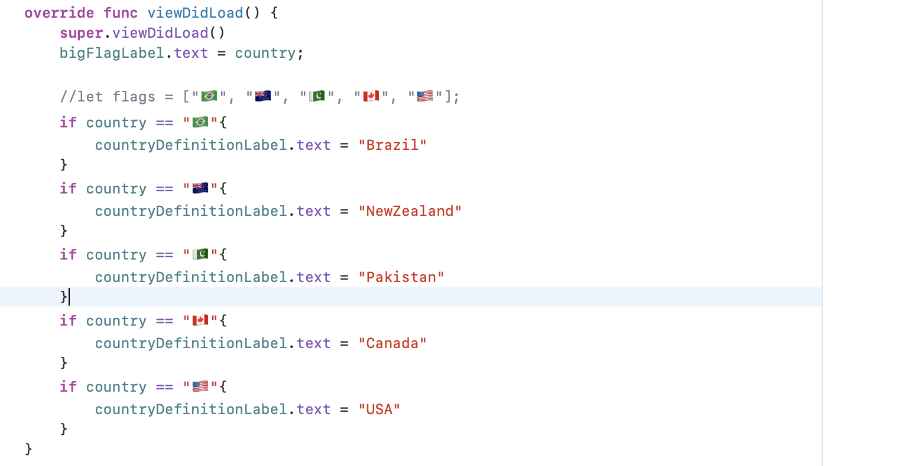
국가 별 countryDefinitionLabel text 설정

Slide 15
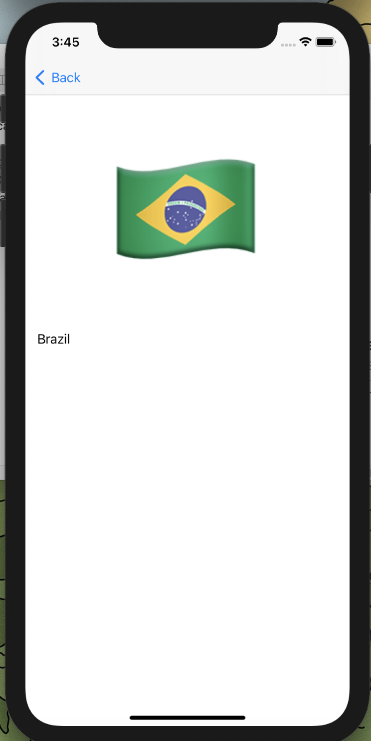
실제 실행 화면

Slide 16
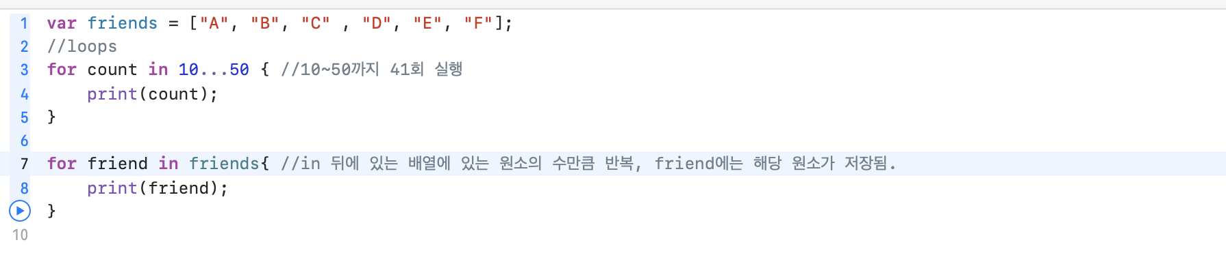
For-loop

Slide 17
Section 7

Slide 18
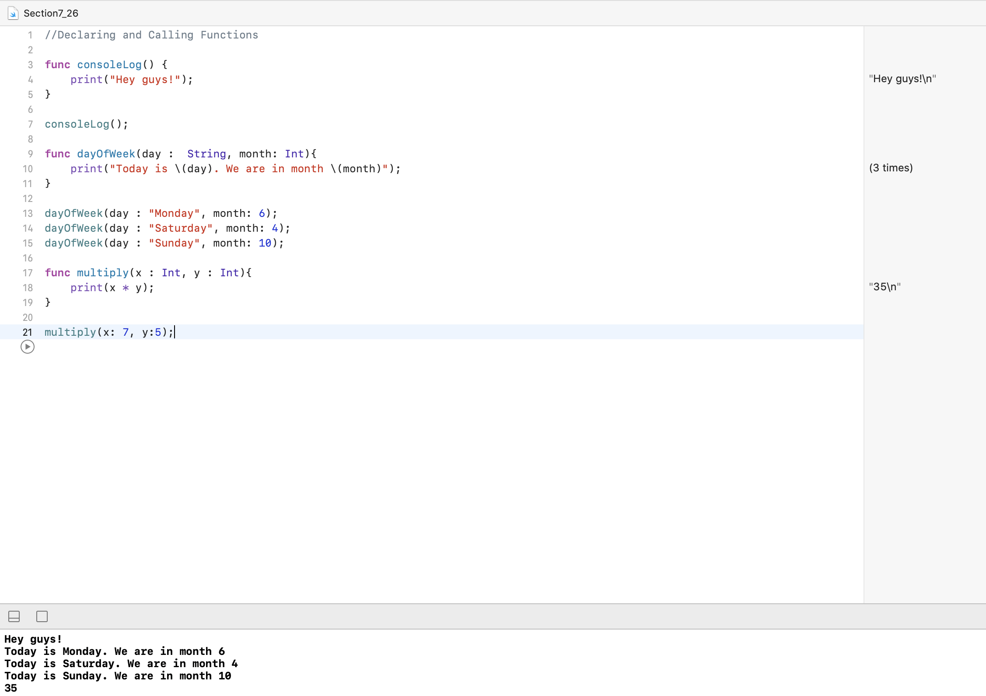
Return이 없는 함수

Slide 19
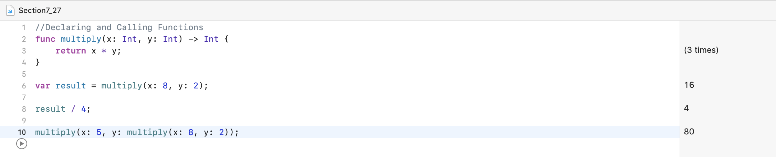
Return이 있는 함수

Slide 20
class
객체지향언어의 중요한 요소
객체를 나타내는 방법
클래스는 특정 개체에게 여러가지의 다른 특성을 줄 수 있는 방법

Slide 21
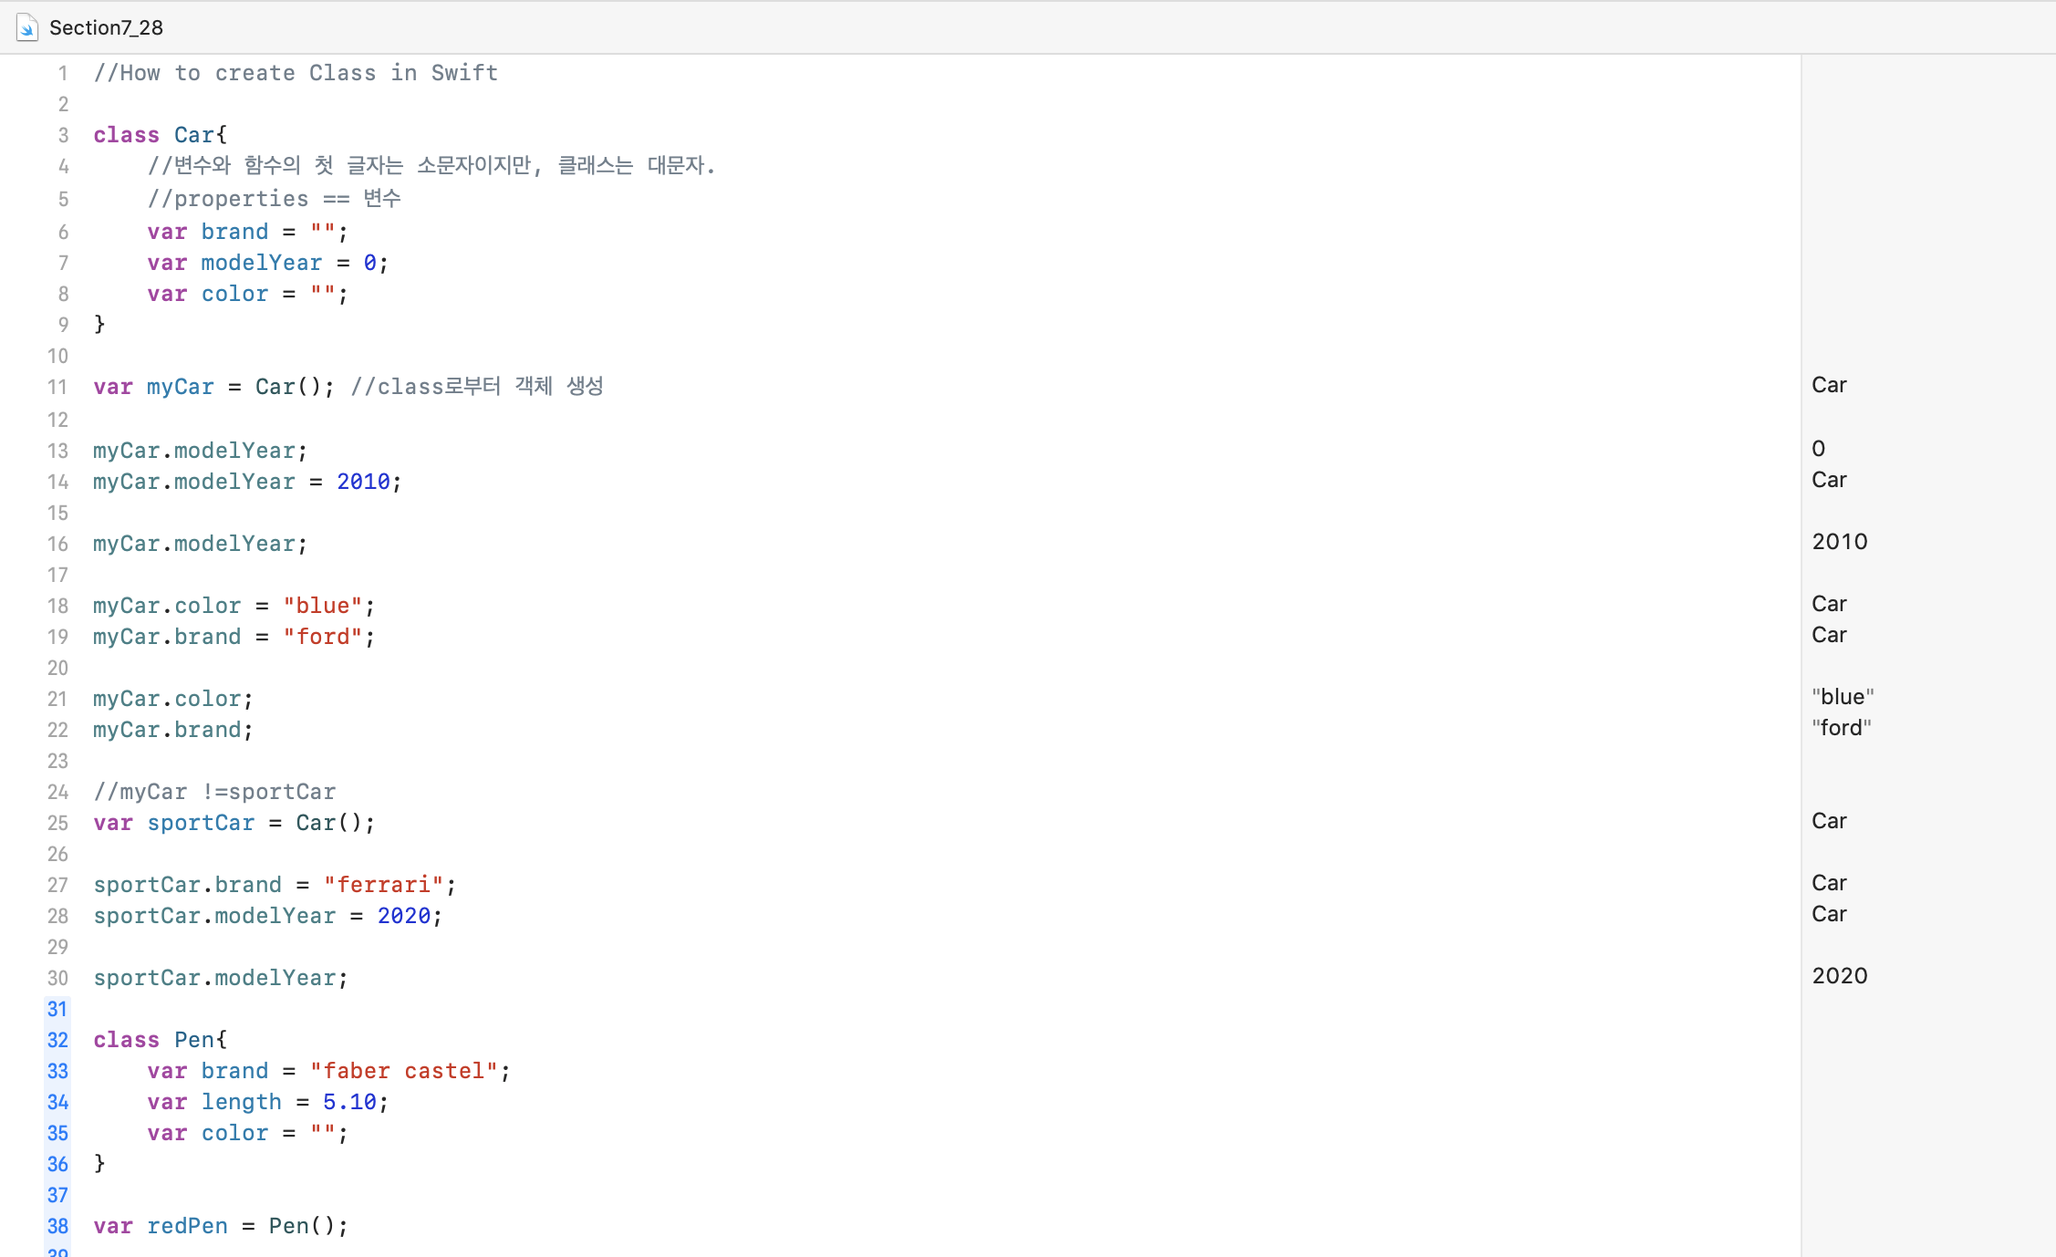
Class 정의

Slide 22
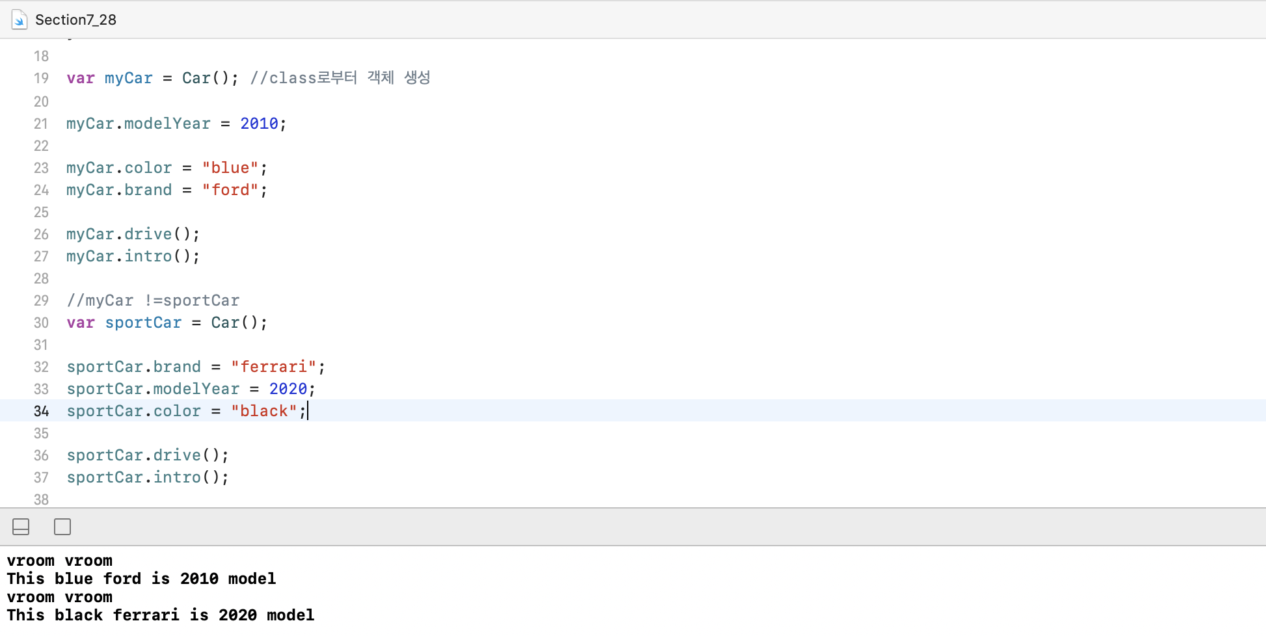
Methods
Class 안의 함수

Slide 23
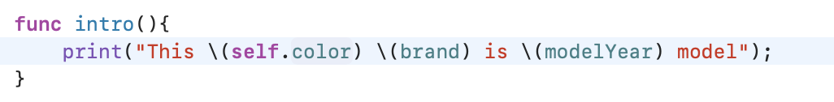
Methods
굳이 self를 쓰지 않아도 Swift는 컴파일러가 알아서 처리함.

Slide 24
Class inheritance
클래스 상속
상속된 클래스로부터 여러 특성을 빌려오는 것.

Slide 25
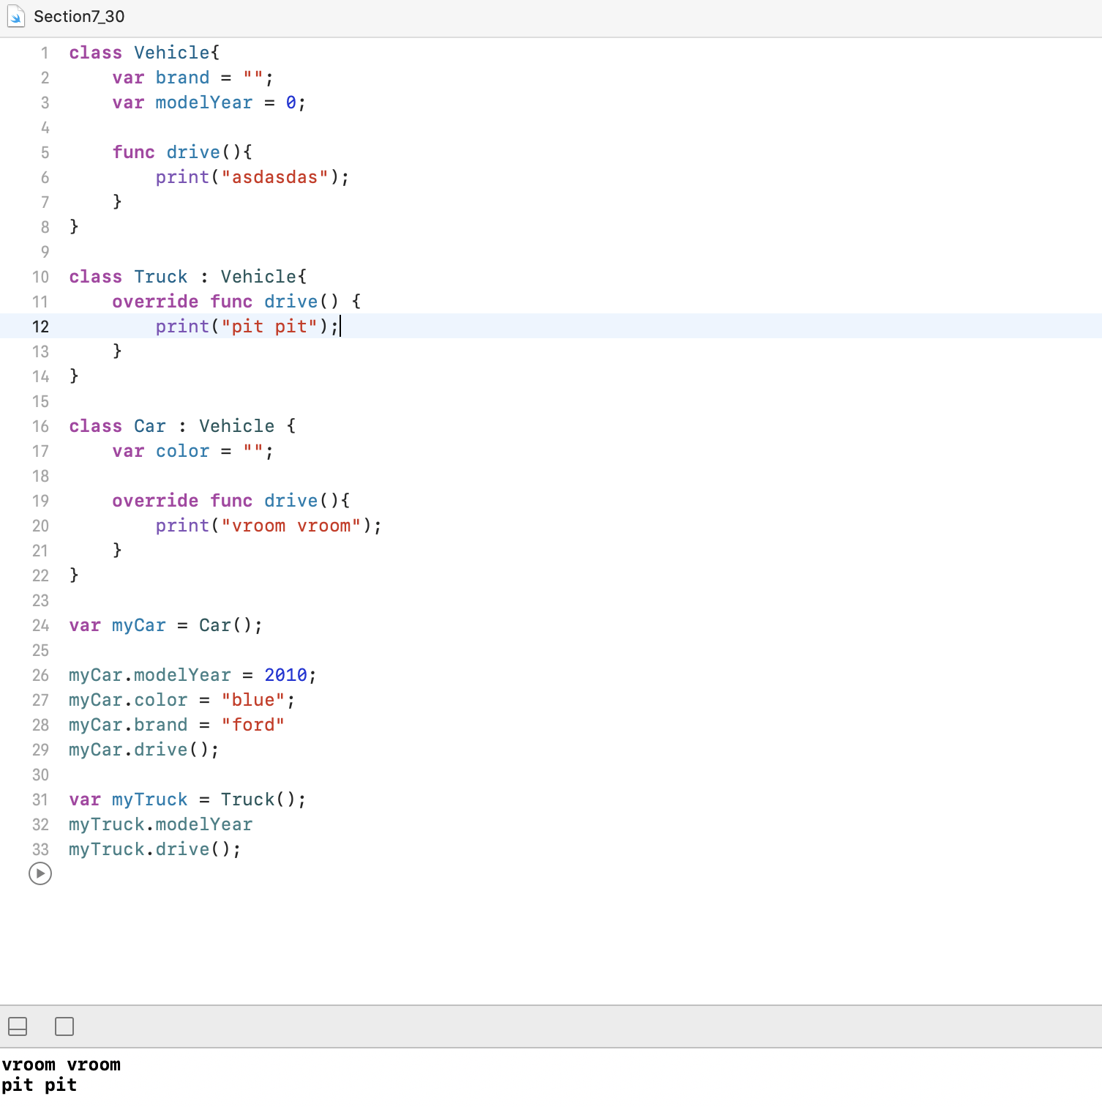
Class inheritance
상속된 클래스에서 override func 작성 가능

Slide 26
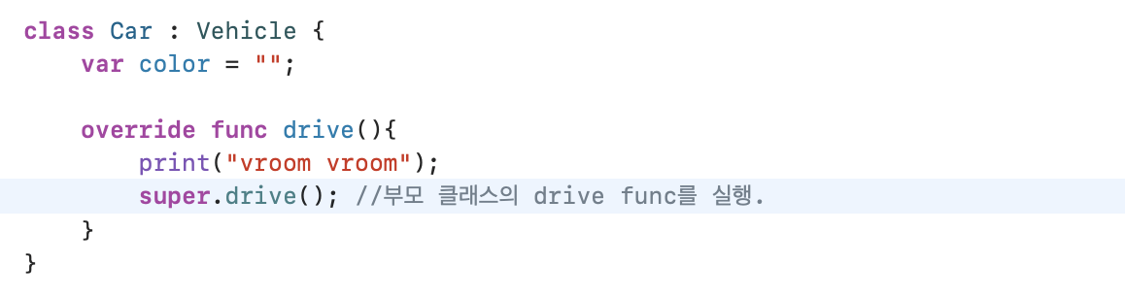
Class inheritance-super

